Slide 1
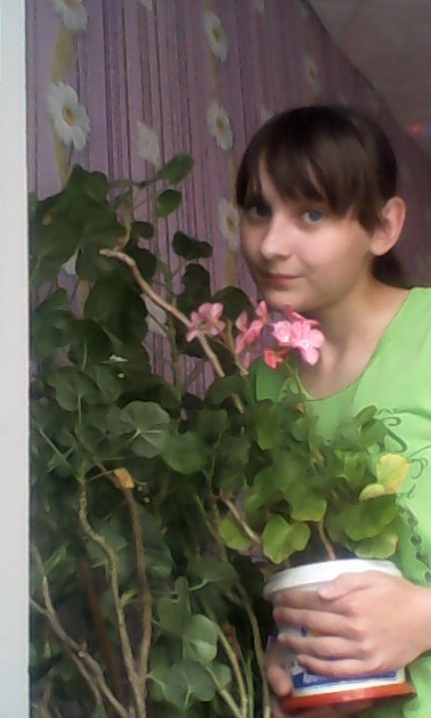
Исследовательская работа
Моя герань
Выполнила:
Сотникова Дарья
Ученица 6 класса МБОУ Качалинская СОШ № 1
Руководитель:
Ускова Людмила Семёновна учитель биологии

Slide 2
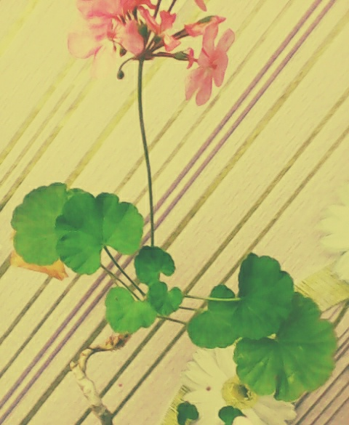
Что такое герань?
Герань - одно из самых распространенных и любимых комнатных растений. Свою огромную популярность среди любителей и цветоводов она заслужила в первую очередь за восхитительный внешний вид, простоту в уходе и неприхотливость. То, что растёт на наших подоконниках, и что мы называем геранью, на самом деле пеларгония.

Slide 3
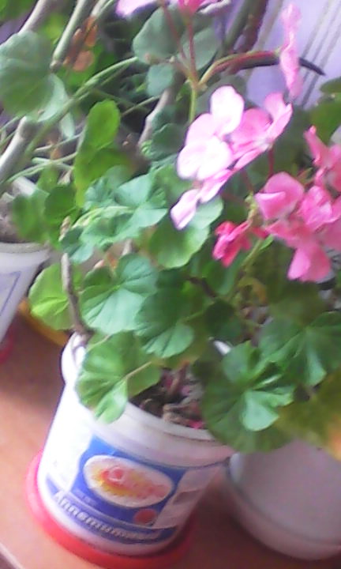
Сорта герани.
Видовое и сортовое разнообразие пеларгоний не позволяет принять единую классификацию этого растения. Но наиболее часто встречается разделение на 6 видов:
1.пеларгонии зональные;
2.пеларгонии плющелистные
3.королевские пеларгонии;
4.пеларгонии ангелы;
5.уникумы;
6.пеларгонии душистые.

Slide 4
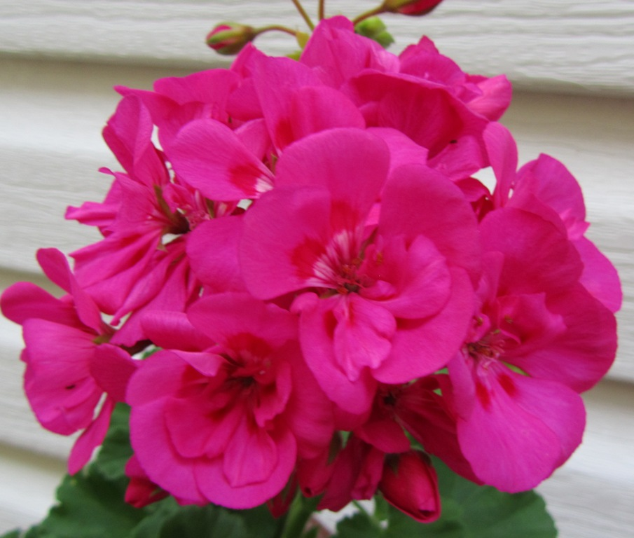
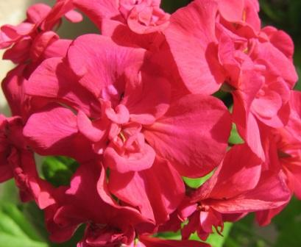
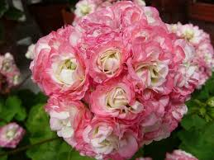
Зональная
Самый распространенный вид, представленный самым большим количеством сортов (более 75 тыс.). Приписку «зональная» эта пеларгония получила потому, что на ее листовых пластинах имеется окрашенная другим цветом «зона» – обычно в виде кольца или цветового пятна в центре. При недостатке освещения, например, зимой, «зона» пропадает, а весной появляется вновь.Зональные пеларгонии с цветками, очень похожими на розы.

Slide 5
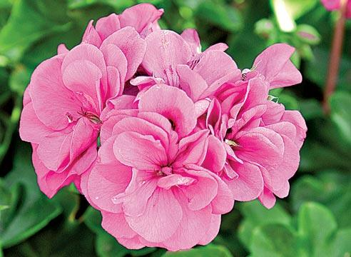
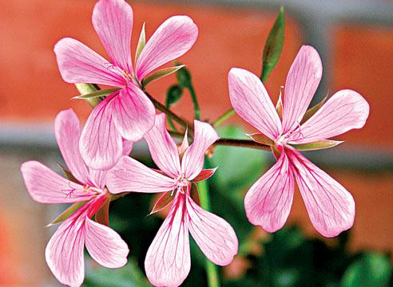
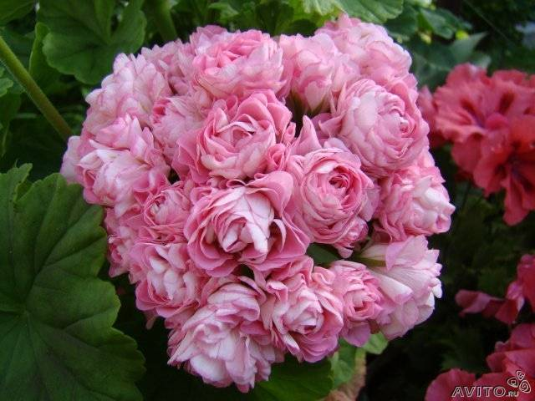
плющелистные
Пеларгонии плющелистные – ампельные растения со свисающими или стелющимися побегами длиной 25-100 см. Очень популярны при декорировании балконов и лоджий, хотя могут использоваться и в открытом грунте в качестве почвопокровников.

Slide 6
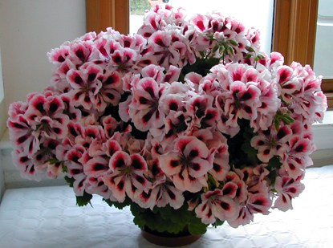
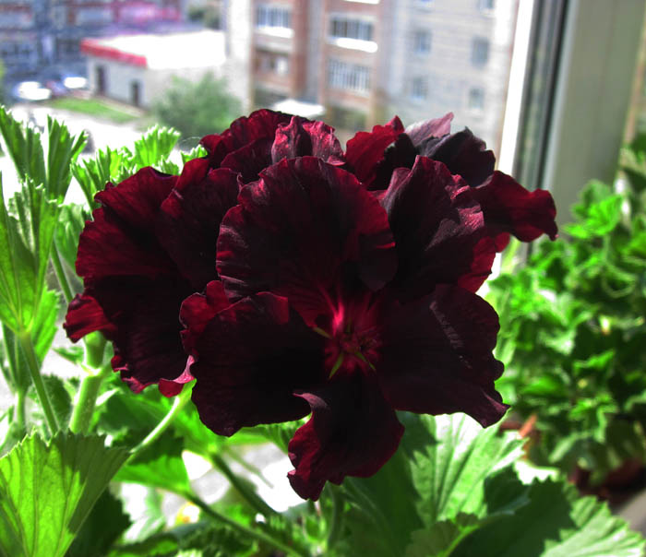
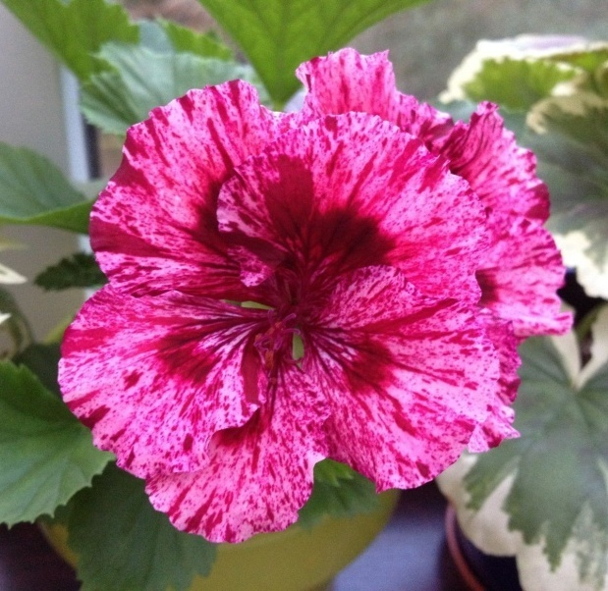
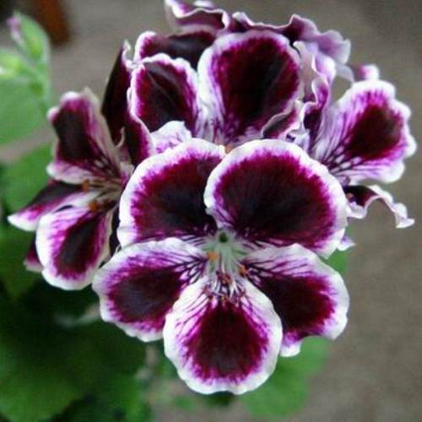
Королевские
Королевские пеларгонии – мощные кустистые растения, достигающие в высоту 50 см. Цветки крупные, до 4-7 см в диаметре. Края лепестков часто гофрированные, бахромчатые. Окраска их никогда не бывает однотонной из-за обязательного наличия темных пятен или полосок вдоль жилок. У многих сортов королевской герани верхние лепестки более темные, чем нижние. Преобладающие цвета – белый, бордовый, темно-розовый, пурпурный.

Slide 7
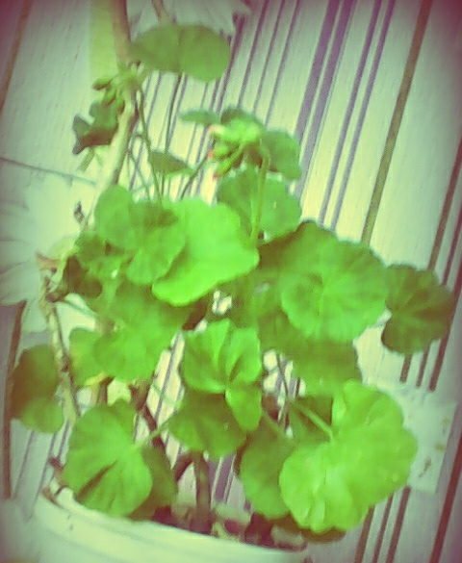
Почему герань не цветёт?
Как и все растения герань может не цвести, но не стоит её сразу же выкидывать. Герань может не цвести в случае.
1.Неподходящий по размерам горшок;
2.Неправильный полив;
3.Неправильный уход;
4.Неподходящая почва;
5.Нерегулярная обрезка цветка;
6.Неподходящая температура

Slide 8
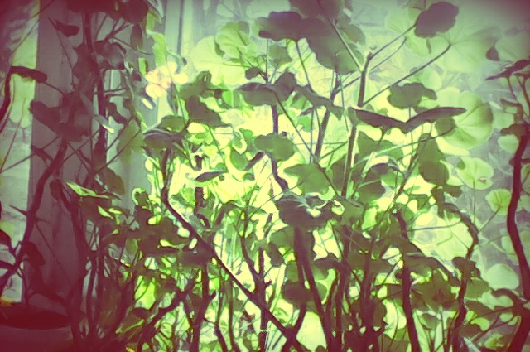
5 секретов успешного выращивания герани.
1.хороший и грамотный полив. Но слишком заливать её не стоит, может погибнуть. Признаки чрезмерного полива – вялые и загнивающие листья. Для пеларгонии засуха не будет столь губительна, как чрезмерный полив, от которого у пеларгонии начинает гнить корневая шейка и гнить сам корень.
2.Опрыскивать пеларгонию не надо. И это прекрасно, потому что сэкономит наше время при уходе за растением.
3.Хорошее освещение. Пеларгония по природе своей светолюбивое растение. Она любит солнечные подоконники. Если её выращивать в саду летом, то место для неё нужно найти исключительно солнечное, защищённое от ветров. При недостаточном освещении у пеларгонии оголяется стебель.
4.Температура не ниже +12 градусов. При более низкой температуре она прекращает цвести.
5.Обрезка. Как и все растения комнатная пеларгония обрезать лучше осенью, например, после того, как выкопали из земли.

Slide 9
Пересадка и размножение герани.
Весной пеларгонию можно размножать черенками. Черенок помещается в стакан с водой. Температура помещения при этом должна быть теплая. Когда в воде корни отрастут, то можно посадить черенок в горшок с землей. Как только он укоренится в земле, то следует отщипнуть верхушку. Перед посадкой черенок нужно немного просушить. Обычно черенок берется с верхушки герани: на нем должно красоваться не менее 3-4 листочков.

Slide 10
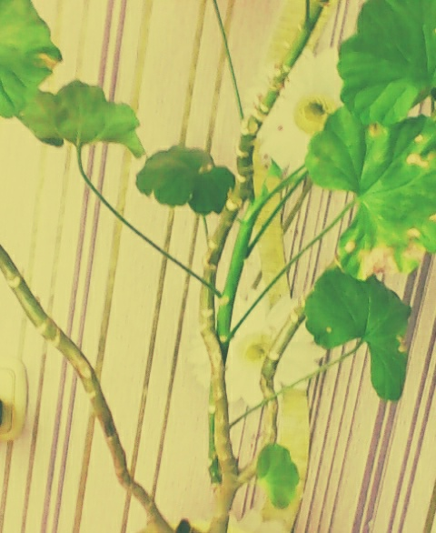
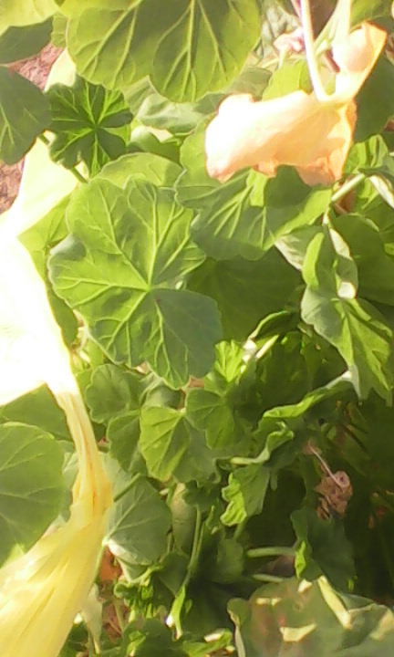
Болезни герани
Тля
Почему у герани желтеют листья.
Этот вредитель селится на нижней части листьев. Может быть черного, серого и зеленого цвета. Против тли хорошо помогают инсектициды для комнатных растений. Опрыскивать пеларгонию нужно согласно инструкции.
Если листья герани отпадают снизу, значит растению нужно больше света. Желтение и отпадание листьев может происходить при переизбытке влаги. Если растение было перемещено с балкона в квартиру, то листья также могут пожелтеть. От жары листья могут пожелтеть и побелеть: герань следует вовремя притенить. Желтые пятна на листьях может вызвать грибковое заболевание: ржавчина. В этом случае необходима обработка фунгицидами. При пересадке грунт дезинфицируют.

Slide 11
Лечение геранью.
1.Герань снимает головную боль. Нужно взять листья, помять их и заложить в уши.
2.От гипертонии. Нужно взять 1 ст. ложку сухих листьев герани, залить стаканом кипятка, остудить. Принимать по 1 ст. ложке 4-5 раз в день до еды.
3.Если у вас зудит кожа: Нужно 2-4 ч. ложки сухих листьев герани залить двумя стаканами кипятка. Принимать по 1/2 стакана 3 раза в день.
4.Листья красной герани помогают при мочекаменной болезни. Пригоршню листьев герани положить в стакан на 1/3, залить до краев горячей водой и настаивать в теплом месте 1 час. Затем профильтровать и принимать по 1/3 стакана до еды.
5.От повышенного давления привязать листок герани к запястью, где пульс. Через некоторое время давление нормализуется.
6.Если заболит зуб, надо размять листок герани и приложить к больному зубу.
7.От катаракты надо закапывать по 1-2 капли сока листьев и цветков ежедневно в уголок глаза.

Slide 12
Анкетирование учащихся (30 чел.)

Slide 13
Вывод.
Герань действительно уникальное растение. Даже если не использовать в качестве примочек, припарок и компрессов все ее составляющие, она работает, просто находясь в качестве домашнего растения. Установлено, что активные вещества, которые выделяются из листьев, очищают воздух от микроорганизмов. И не только воздух. Человек, вдыхая эти самые активные вещества, тоже оздоравливается, не подозревая об этом. Препараты из герани обладают стягивающим действием, препятствуют секреции жидкостей.
Но помните, что при приеме внутрь они замедляют всасывание железа и других минералов.
Внимание! Маленьким детям ни в коем случае нельзя употреблять герань внутрь, воздействие возможно только внешнее.

